Slide 1




NHIỆT LIỆT CHÀO MỪNG CÁC THẦY GIÁO, CÔ GIÁO VỀ DỰ GIỜ THĂM LỚP
MÔN CÔNG NGHỆ 6
Bài 3: NGÔI NHÀ THÔNG MINH
Năm học: 2021 - 2022

Slide 2
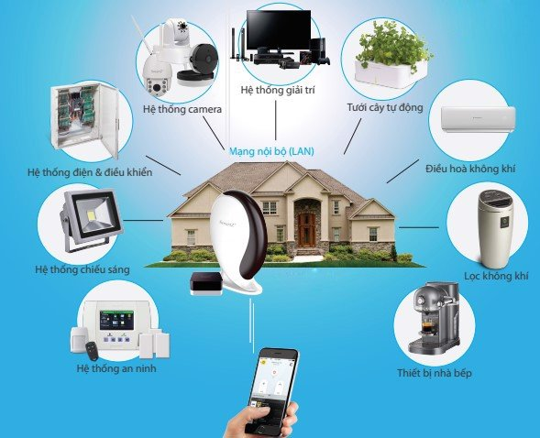
Các thiết bị trên nếu sử dụng không tiết kiệm năng lượng và có hiệu quả thì gây ra những tác hại gì? Để hạn chế tác hại đó thì chúng ta cần phải làm gì?

Slide 3
TIẾT 6. BÀI 3. NGÔI NHÀ THÔNG MINH(T2)

Slide 4
III. Sử dụng năng lượng tiết kiệm và hiệu quả trong gia đình

Slide 5
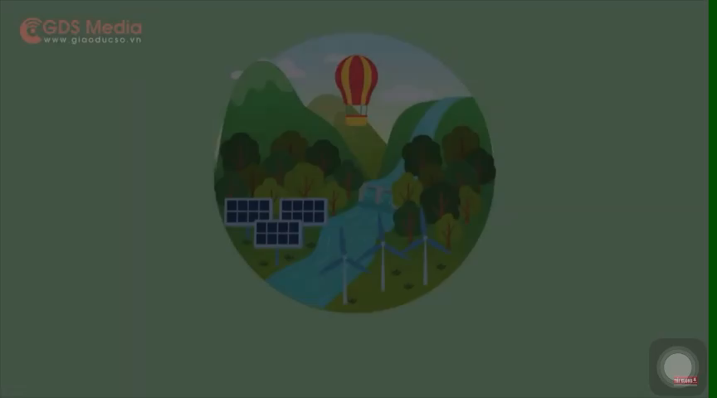

Slide 6
III. Sử dụng năng lượng tiết kiệm và hiệu quả trong gia đình
1. Khái niệm sử dụng năng lượng tiết kiệm và có hiệu quả trong gia đình
- Sử dụng năng lượng tiết kiệm và có hiệu quả trong gia đình là sử dụng năng lượng đúng lúc, đúng chỗ; sử dụng ít năng lượng mà vẫn đảm bảo được nhu cầu.

Slide 7
HOẠT ĐỘNG NHÓM
Các nhóm thảo luận và đưa ra được các biện pháp để sử dụng năng lượng tiết kiệm và hiệu quả trong gia đình. Thời gian là 5 phút.

Slide 8
Thiết kế nhà phải đảm bảo tính thông thoáng, tăng cường sử dụng ánh sáng tự nhiên.
Sử dụng năng lượng tiết kiệm và hiệu quả trong gia đình
Sử dụng các vật liệu có khả năng cách nhiệt tốt.
Lựa chọn các thiết bị tiết kiệm năng lượng.
Sử dụng các nguồn năng lượng thân thiện với môi trường như năng lượng gió, năng lượng mặt trời
Sử dụng các thiết bị tiêu thụ điện đúng cách, tiết kiệm năng lượng

Slide 9
THẢO LUẬN
1.Bạn Huy nói: "Nhà thông minh biết mình đang ở đâu trong ngôi nhà để bật và tắt điện như thế thật là tiết kiệm". Bạn Lan nói: "Nhà thông minh lắp đặt rất nhiều thiết bị điều khiển sử dụng năng lượng điện như vậy thật sự cũng không tiết kiệm". Hãy nêu nhận xét về các ý kiến trên.
2. Nếu được lắp đặt các hệ thống thông minh trong ngôi nhà của mình thì em sẽ lắp đặt những hệ thống gì? Hãy lí giải về sự lựa chọn của em.

Slide 10
HOẠT ĐỘNG TRẢI NGHIỆM
xây dựng phương án tiết kiệm năng lượng cho ngôi nhà

Slide 11
HƯỚNG DẪN VỀ NHÀ
- Xem lại các nội dung bài học và bài tập đã làm trong tiết học.
Liệt kê các biện pháp đã được thực hiện tại gia đình em để sử dụng hiệu quả năng lượng và tiết kiệm. Ghi trên giấy A4. Giờ sau nộp lại cho GV.

Slide 12


TIẾT HỌC ĐẾN ĐÂY LÀ HẾT
XIN CẢM ƠN QUÝ THẦY CÔ!

